Slide 1


Проект по разработке автоматизированной информационной системы (web-сайта) для оказания услуг по утилизации отходов
Коп

Slide 2
Проблема заказчика
У заказчика отсутствует систематизированная информация о предоставляемых услугах компании, также он хочет привлечь новых клиентов и инвесторов, заинтересованных в различных видах экологической утилизации.

Slide 3
Решение
Реализация веб-платформы для размещения необходимой информации.

Slide 4

Демонстрация решения

Slide 5
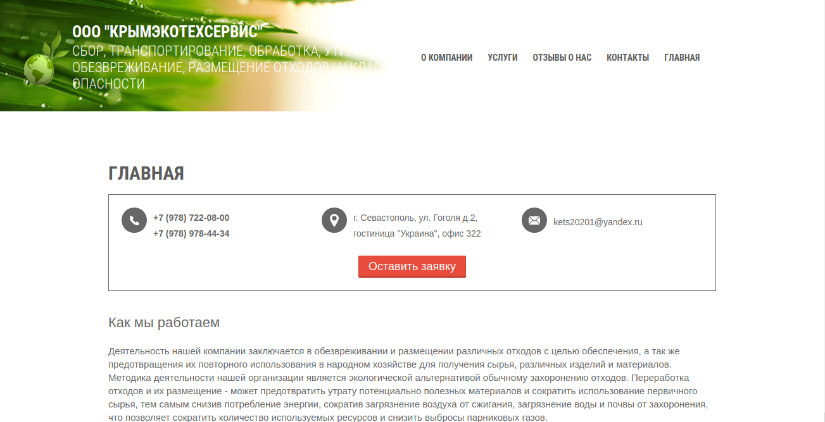
Демонстрация решения

Slide 6
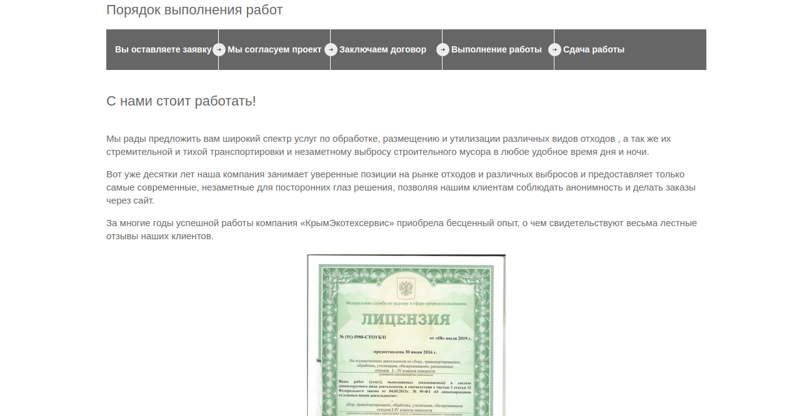
Демонстрация решения

Slide 7
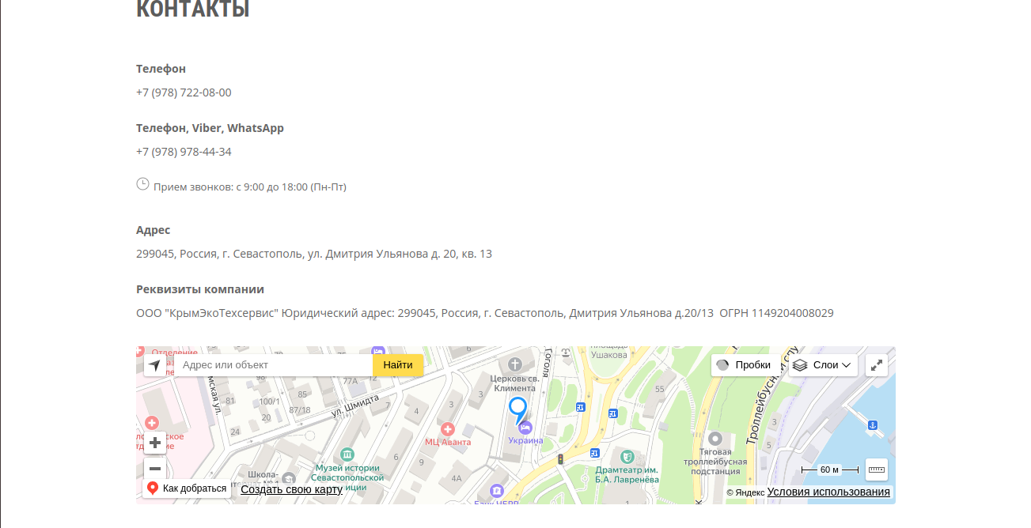
Демонстрация решения

Slide 8
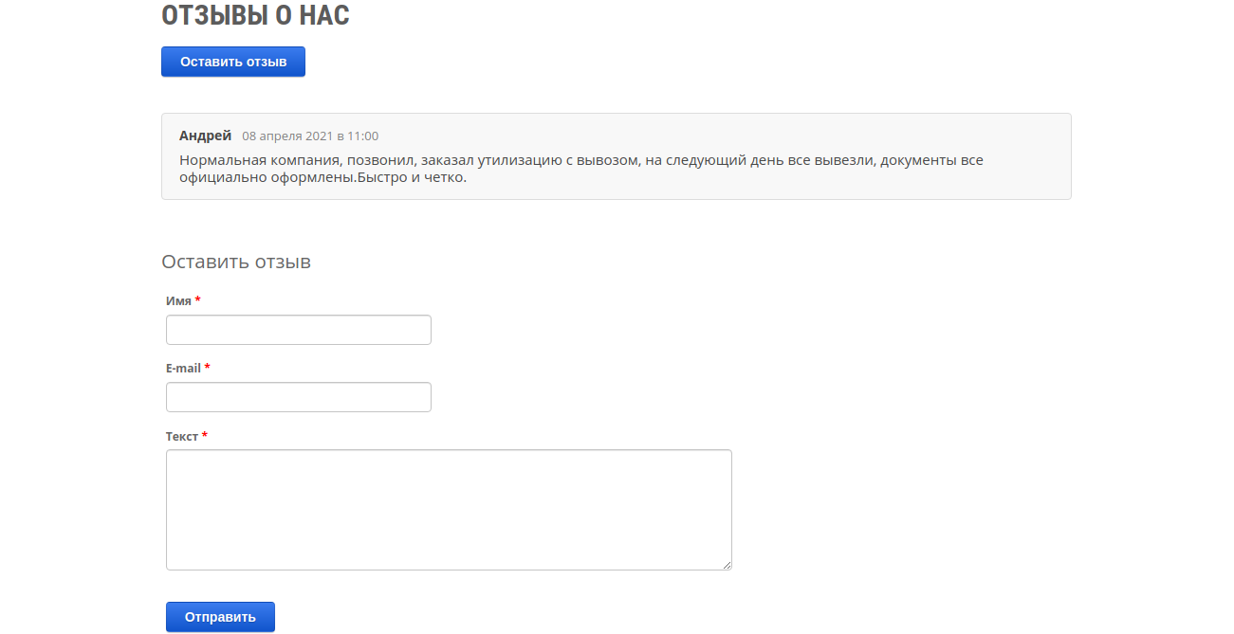
Демонстрация решения

Slide 9
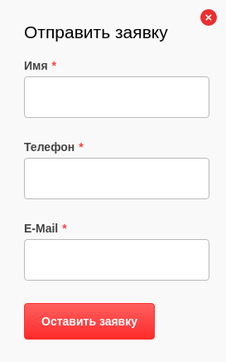
Демонстрация решения

Slide 10
Затраты на проект
В среднем было потрачено около 30 часов на изучение, освоение предметной области , а также разработку

Slide 11
Как была устроена работа
Участники команды
Черняв Никита Георгиевич
Инструменты
Framework : Play 2
Scala + postgresql 9.8

Slide 12
Чему удалось научиться
В первую очередь, был получен опыт взаимодействия с заказчиком. Также получен опыт в сборе аналитики и в разработке.

Slide 13
Проект по разработке автоматизированной информационной системы (web-сайта) для оказания услуг по утилизации отходов
Спасибо за внимание
Коп

